Slide 1

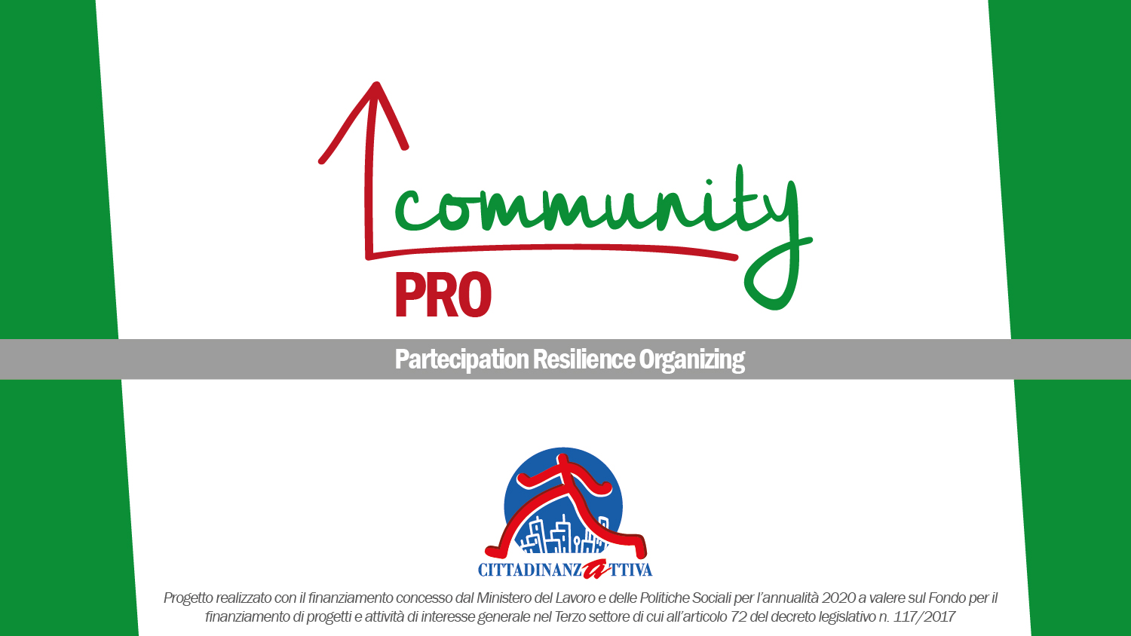

Slide 2
Come nasce il progetto Community Pro
Le sfide contemporanee, e future, pongono al centro delle agende nazionali e internazionali la necessità delle città e dei territori di sapersi trasformare in contesti inclusivi, partecipativi e resilienti.
Nel futuro non sarà sufficiente solo adattarsi ai cambiamenti, ma sarà necessario saperli fronteggiare attraverso una corretta pianificazione nell’utilizzo delle risorse.
Il coinvolgimento diretto e consapevole dei cittadini, attraverso il loro empowerment, sarà quindi necessario per raggiungere questi obiettivi.

Slide 3
Obiettivi di progetto
Ideazione e sviluppo di nuove modalità di interazione tra gli abitanti, mettendo a fuoco ciò che manca nel proprio territorio e quello che può restituire una risorsa (ad esempio, rigenerando spazi già esistenti o pensandone di nuovi)
Sviluppo della cultura del volontariato e della cittadinanza attiva, in particolare tra i giovani
Sviluppo e rafforzamento dei legami sociali, da promuovere all’interno di aree disgregate o disagiate, con particolare riferimento allo sviluppo di azioni comunitarie, di coesione, che abbiano l’obiettivo di creare legami e relazioni che favoriscano la partecipazione dei cittadini alla vita dei territori

Slide 4
Azione 1: Realizzazione del percorso di capacity building per attivatori civici
Attivazione dei percorsi di capacity building rivolti agli attivatori civici
Prevista una call per la selezione dei futuri attivatori civici, attraverso la raccolta di 5 candidature, di cui almeno 1 o 2 under 35
Terminata la selezione, saranno previsti 3 incontri formativi in live streaming da 4 ore l’uno, oltre a 3 moduli formativi di 3 ore ciascuno da svolgersi tramite formazione a distanza (FAD) attraverso una piattaforma di e-learning

Slide 5
Azione 2: Empowerment delle 20 Comunità coinvolte nel progetto
Coinvolgimento della cittadinanza in un percorso di empowerment che porterà all’elaborazione partecipata di un set di strumenti utili all’organizzazione congiunta di azioni di interesse generale
Le comunità verranno sostenute dagli attivatori civici sia per la realizzazione condivisa e partecipata delle «Mappe Territoriali», che per l’elaborazione di una «Strategia Comunitaria» riguardo ai bisogni emersi e alle opportunità mappate
Gli incontri verranno coordinati dagli attivatori civici, i quali utilizzeranno modalità partecipative più consone al contesto locale

Slide 6
Azione 3: Resilienza delle Comunità agli eventi avversi
Azione conclusiva di community engagement, con l’obiettivo di formulare un’azione di strategia comunitaria comune a tutti i territori
Attraverso di essa si intende lavorare sulla nuova modalità di leggere il territorio, trasferita agli attivatori civici durante le azioni 1 e 2, e sulla capacità delle comunità locali di aumentare la propria resilienza nel momenti in cui fenomeni avversi producano forti impatti in modo repentino sul proprio territorio (come accaduto con la pandemia da COVID-19)
Il risultato finale si concretizzerà con la redazione partecipata di un «Piano di Resilienza della Comunità», contenente i ruoli dei vari soggetti della Comunità (Istituzioni, Enti Pubblici, Associazioni, etc.) e come attivare la loro partecipazione coordinata

Slide 7
Gli Attivatori Civici
Durante l’AZIONE 2 – Empowerment delle 20 comunità coinvolte nel progetto
hanno una funzione di sostegno delle comunità nella elaborazione partecipata di quegli strumenti funzionali alle azioni di interesse generale che si vorranno mettere in campo e cioè: la mappa territoriale e la strategia comunitaria
Durante l'AZIONE 3 –
Azione sperimentale di community engagement
hanno una funzione di sostegno nel coinvolgimento delle comunità nella elaborazione del Piano di resilienza e nella presentazione pubblica del Piano
In collaborazione e coordinamento stretto con i volontari coinvolti nelle azioni

Slide 8
Percorso di capacity building per i 100 attivatori
12 h di formazione in modalità sincrona, con incontri on line
9 h di formazione a distanza, con pacchetti di materiale didattico e pillole registrate
DURATA
(settembre –dicembre 2021)
CONTENUTI
-sul COME coinvolgere e attivare la comunità (metodi di ascolto attivo, di facilitazione, di risoluzione di conflitti)
- sui metodi di azione civica
- sui temi (sia quelli a noi più cari che quelli più innovativi) per i quali si possono attivare le comunità

Slide 9
Tempistiche di progetto
Durata totale del progetto: 18 mesi (Maggio 2021 – Novembre 2022)
Durata dell’Azione 1: 7 mesi (Maggio 2021 – Dicembre 2021)
Durata dell’Azione 2: 11 mesi (Ottobre 2021 – Settembre 2022)
Durata dell’Azione 3: 6 mesi (Maggio 2022 – Novembre 2022)

Slide 10
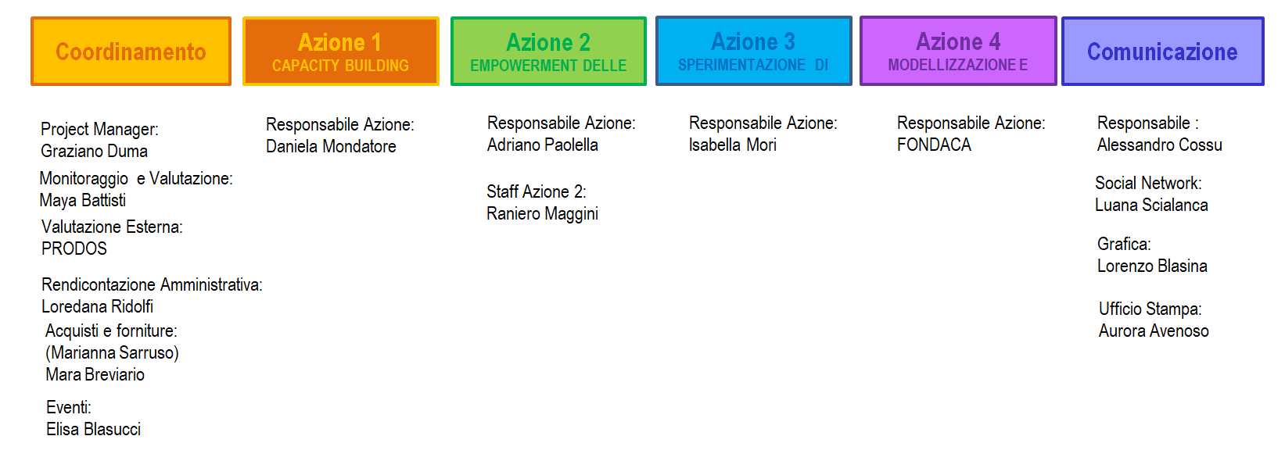
Struttura Organizzativa di Progetto

